Slide 1
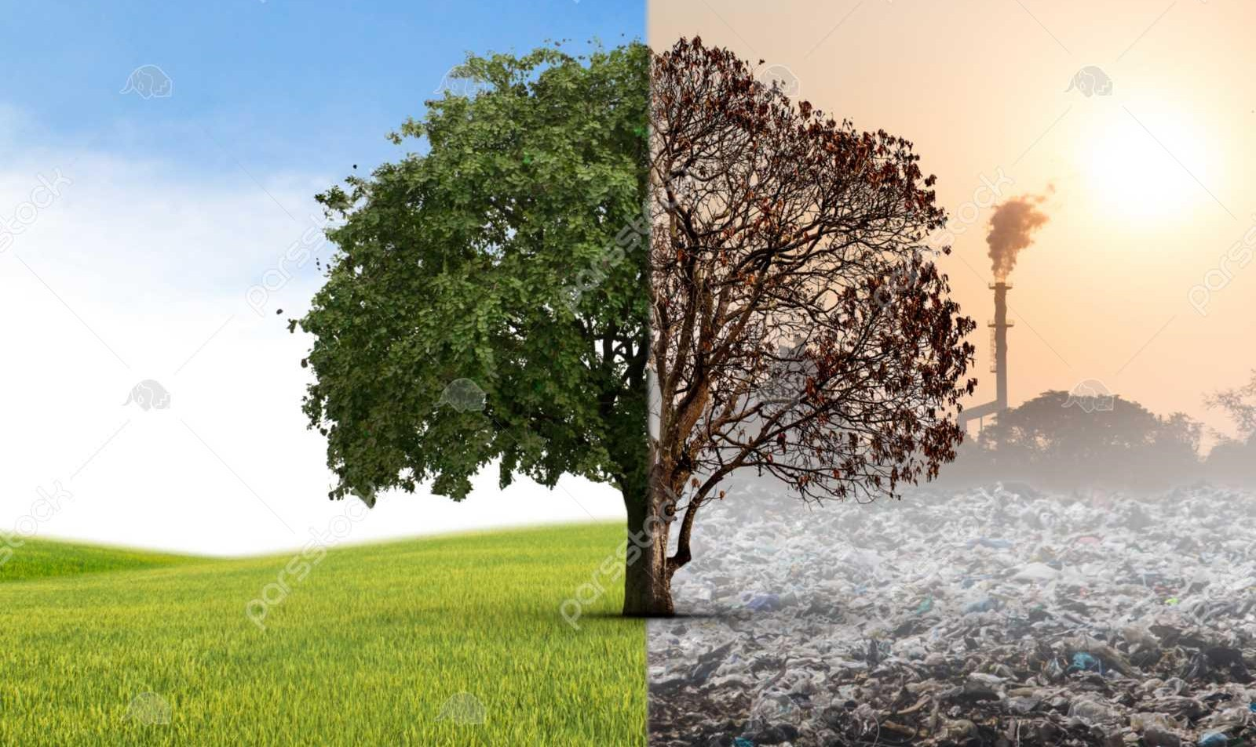
زباله های ساخت و تخریب ساختمان
مدل ارزیابی محیط زیست در مورد زباله ساخت و تخریب ساختمان بر اساس پویایی سیستم : یک مطالعه موردی در گوانژو
نام استاد :استاد رضایی
نام سرپرست :آریا باور
اعضای گروه :
رسول صادقی
فاطمه اسدی
امیرحسین اسدی
محبوبه ارمند

Slide 2
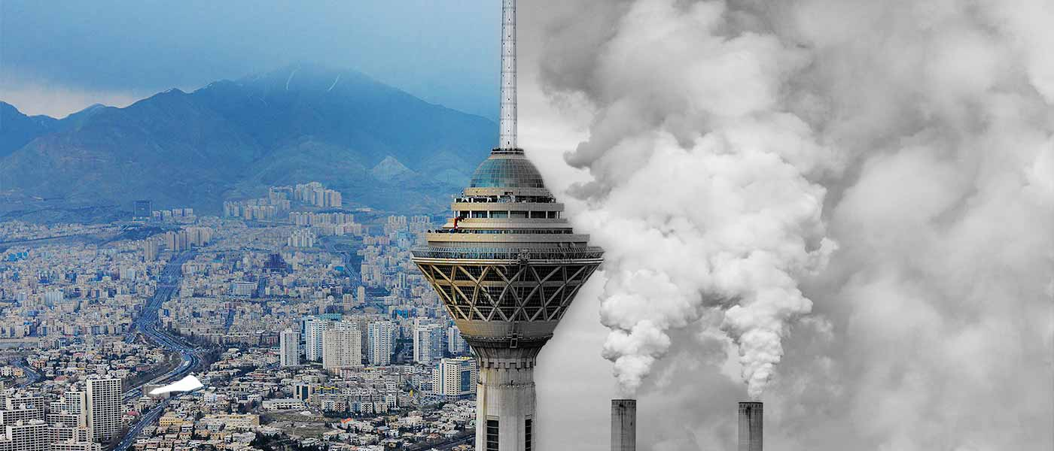
چکیده
مشکلات زباله های ساختمانی
تصرف منابع ارزشمند زمین
ایجاد آلودگی هوا
مصرف مواد خام

Slide 3
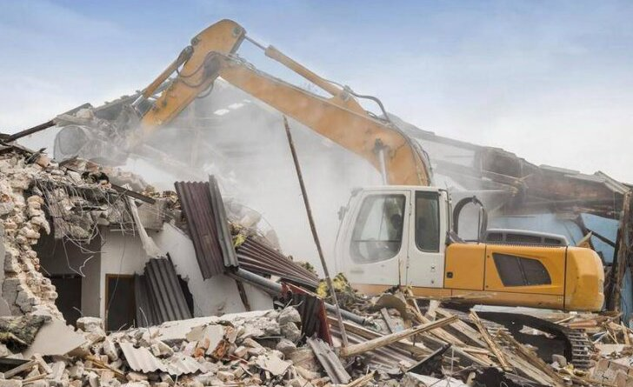


landfill
0.75
recycling
0.05

Slide 4
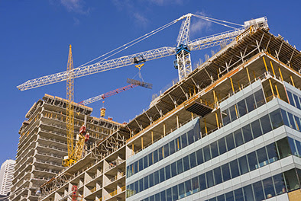
مقدمه
با پیشرفت مستمر فرآیند شهرسازی چین و رشد سریع در اقتصاد ملی چین ، قدرت همه جانبه ملی به طور قابل توجهی افزایش یافته است، و سطح زندگی مردم به طور کلی به سطح مطلوبی رسیده است .با این حال رشد اقتصادی به طور کلی با مشکلات زیست محیطی همراه است

Slide 5
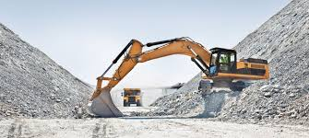
Construction area
2 billion $m^{2}$/$γ$
In 2007
2 billion 𝑚^2/𝛾
In 2007
30 billion $m^{2}$/$γ$
In 2020
30 billion 𝑚^2/𝛾
In 2020

Slide 6
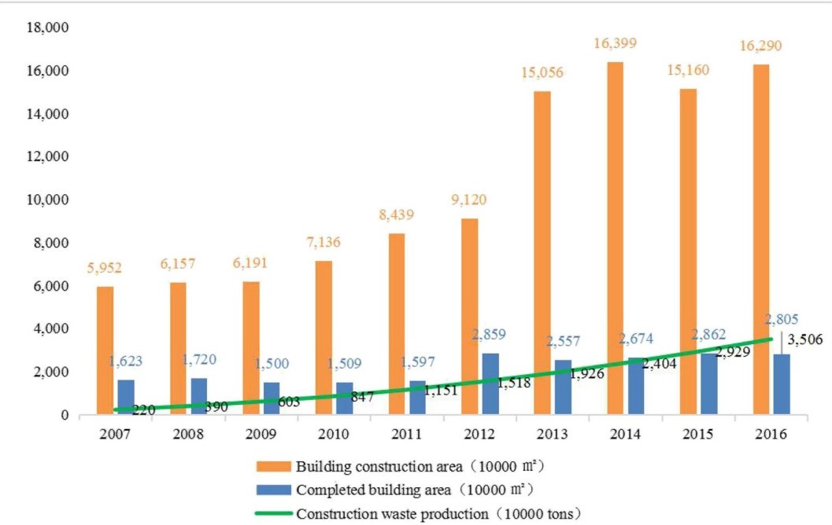
گوانژو که یک شهر توسعه یافته اقتصادی است همانطور که در شکل نشان داده شده ، دارای یک مساحت ساخت و ساز سالانه ، منطقه تازه تکمیل شده و زباله خروجی است .

Slide 7
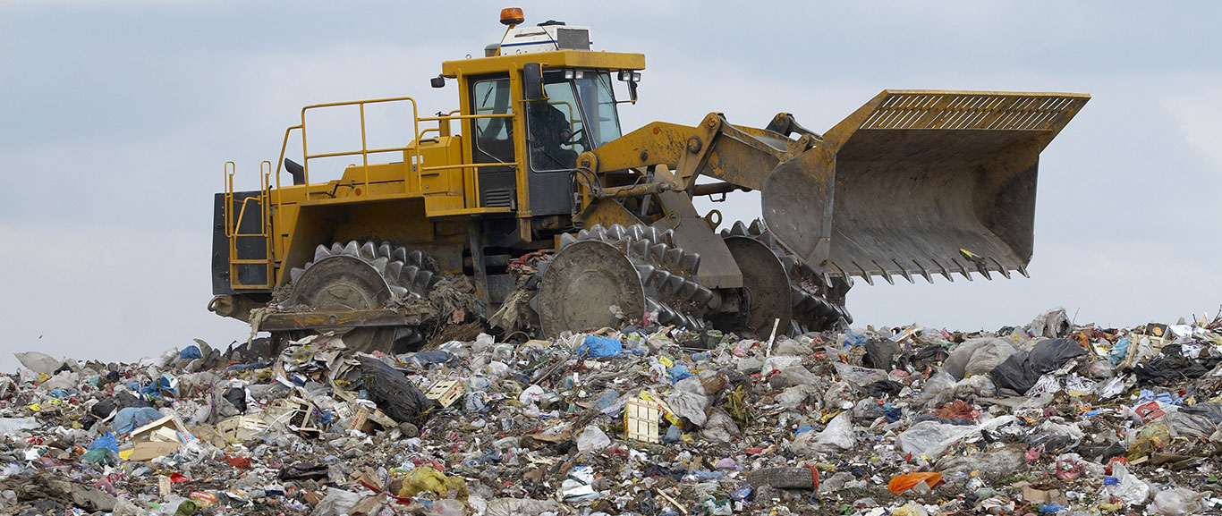
روش های دفع زباله ساختمانی
• استفاده مجدد
• بازیافت
• سوزاندن
• دفن زباله

Slide 8
نمودار علت و معلولی

Slide 9
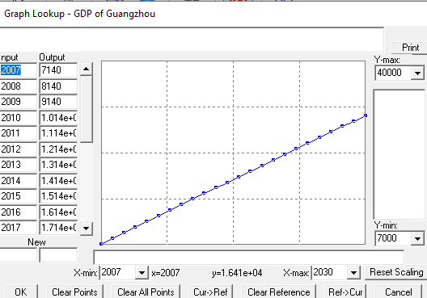
GDP of Guangzhou
تولید ناخالص داخلی، حاصل جمع ارزش ریالی (یا دلاری) کل کالاها و خدمات نهایی عرضه شده در یک کشور در طول یک بازه‌ی زمانی مشخص (معمولاً یک‌سال)‌ است.
به عبارتی ما وقتی از GDP حرف می‌زنیم، می‌خواهیم بدانیم در طول یک ‌سال، چند ریال یا چند تومان یا چند دلار در کل کشور، کالا و خدمت فروخته شده است.
Equation:
WITH LOOKUP(time)Lookup =
([(2007, 7000) − (2030, 40,000)](2007, 7140),…,(2030, 39,053))

Slide 10


